Slide 1
Gute Gründe,
Latein zu lernen!
Salvete!

Slide 2

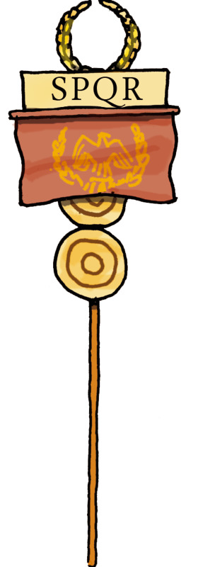
Allgemeine Informationen:
Stundenumfang: 4 Stunden in der Woche, in Klasse 9-11: 3 Stunden in der Woche
Klasse 7-10: Lehrwerk „Pontes“, dann folgt im zweiten Halbjahr der Klasse 10 die Übergangs- bzw. Originallektüre (z.B.: Cäsar, Cicero, Seneca, Ovid)
Die Wahl Latein/Französisch wird für die 7. Jahrgangsstufe getroffen. Abwählen kann man frühestens nach der Klasse 10.
Lernbereiche: Sprache, Text und Literatur, Kultur, Rezeption und Tradition, Methoden, → historische Kommunikation
am Ende der 11: Latinum
in der Regel ohne Latinumsprüfung
weitere Informationen unter: www.gymnasium-kamen.de

Slide 3
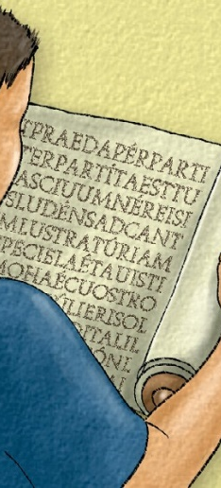
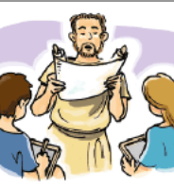

Latein …
als historische Kommunikation...
Standpunkte finden und begründen…

Slide 4
Warum Latein?
Latein bietet gegenüber modernen Sprachen einige Vorteile:
Im Gegensatz zu Englisch oder Französisch sind Schriftbild und Aussprache fast identisch, so dass keinerlei phonetische oder orthographische Schwierigkeiten auftreten: Man spricht, wie man schreibt – man schreibt, wie man spricht.
Der Schwerpunkt des Lateinunterrichts liegt im Lesen lateinischer Texte und in ihrer Übersetzung ins Deutsche. Die Hör- und vor allem Sprechanforderungen in Latein stehen daher deutlich im Hintergrund.
Ein Übersetzen vom Deutschen ins Lateinische wird in den Lehrplänen nicht mehr gefordert.
Die Unterrichtssprache im Lateinunterricht ist Deutsch.

Slide 5
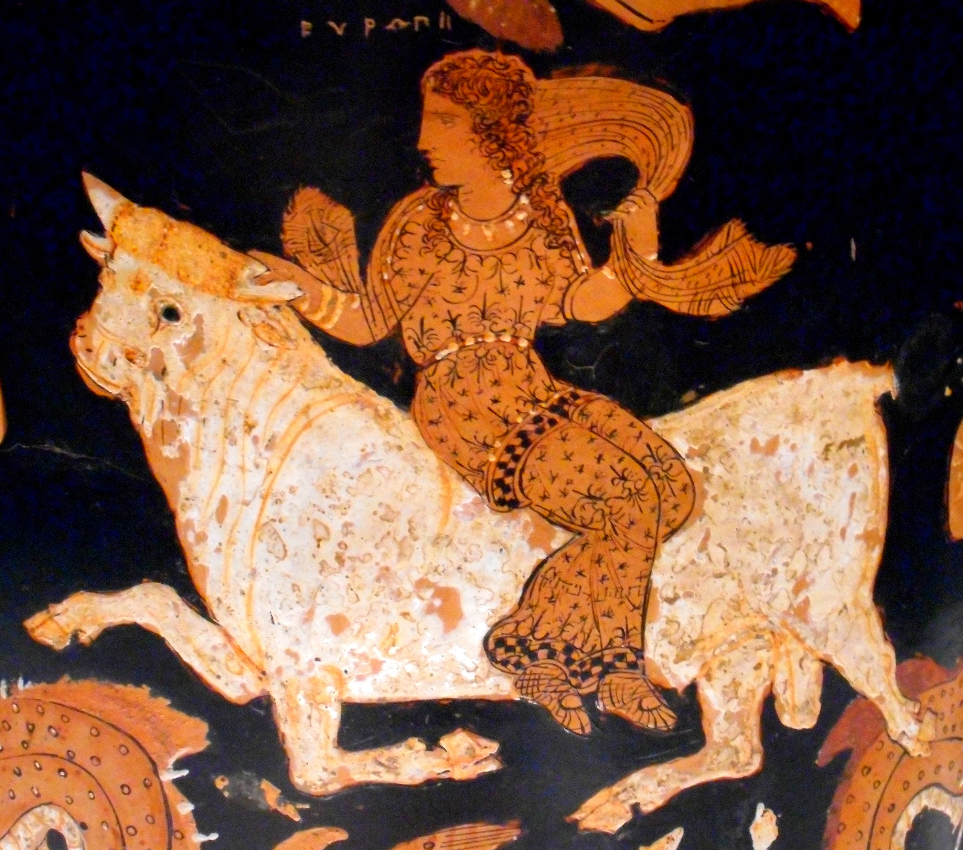
Latein ... als Zugang zu den Wurzeln der europäischen Kultur
Nicht verraten, ich entführe EUROPA!

Slide 6
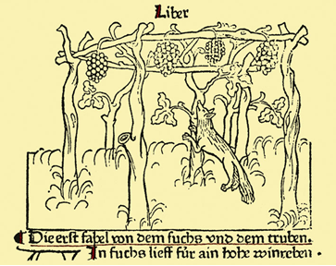
Latein ... als Schlüssel zum Weltwissen

Slide 7
Warum Latein?
Latein bietet die Möglichkeit, sich mit der geistig-kulturellen Identität des Abendlandes zu beschäftigen
Klassiker wie Cicero und Ovid, Vergil und Seneca haben mit ihren Werken Grundsteine gelegt, an denen sich Schriftsteller und bildende Künstler, aber auch Philosophen und Staatsmänner zu allen Zeiten – bis heute – orientiert und sich von ihnen inspiriert haben lassen: Sie haben sie kritisch hinterfragt und ihre Motive und Gedanken weiterentwickelt.
In lateinischer Sprache entstanden Anstöße für:
Grundlagen des modernen Verständnisses von Bürgertum, Freiheit, Gerechtigkeit, Demokratie und idealer Staatsführung
Latein war bis ins 18. Jh. die Sprache der Wissenschaft, und es war die Sprache der Kirche.
Das römische Recht stellt das das Fundament aller modernen europäischen Rechtsordnungen dar.

Slide 8
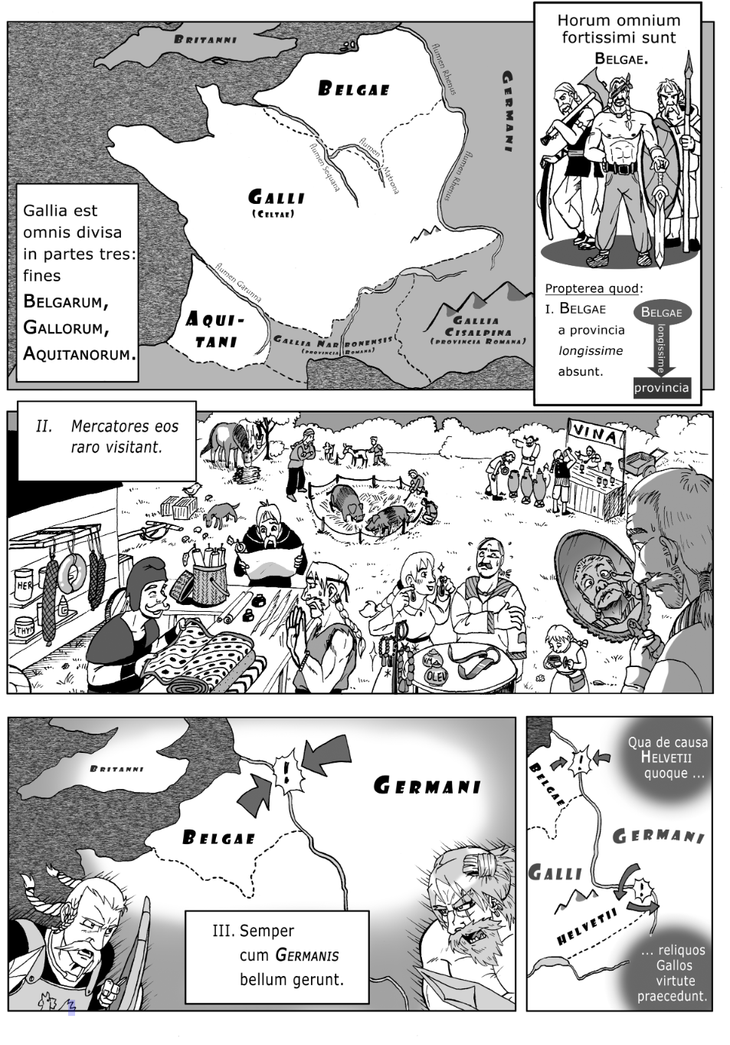
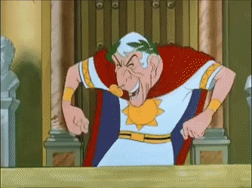
Latein …
die Sprache Cäsars und Ciceros!

Slide 9
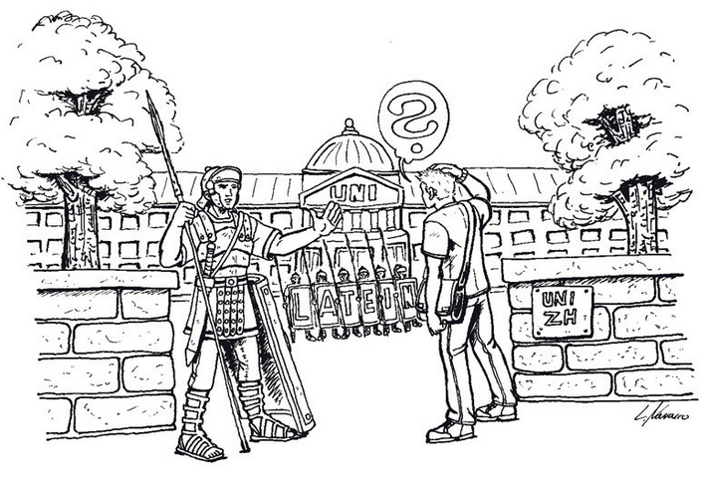
Latinum...
Voraussetzung fürs Studium?
?

Slide 10
Wozu braucht man eigentlich heute noch ein Latinum?
Das Latinum stellt an vielen Universitäten und Hochschulen eine Voraussetzung für das Studium bestimmter Fächer dar.
Dazu gehören (natürlich neben Latein und Griechisch) zum Beispiel die romanischen Sprachen (Französisch, Spanisch und Italienisch), Geschichte, Theologie, Philosophie und Kunstgeschichte.
Genaue Auskunft über die Sprachanforderungen in den einzelnen Fachrichtungen geben die zentralen Studienberatungsstellen der Universitäten.
Der Erwerb des Latinums an der Uni findet in der Regel im Umfang von zwei Semestern mit etwa vier Stunden Intensivunterricht pro Woche statt und ist an vielen Hochschulen möglich.

Slide 11
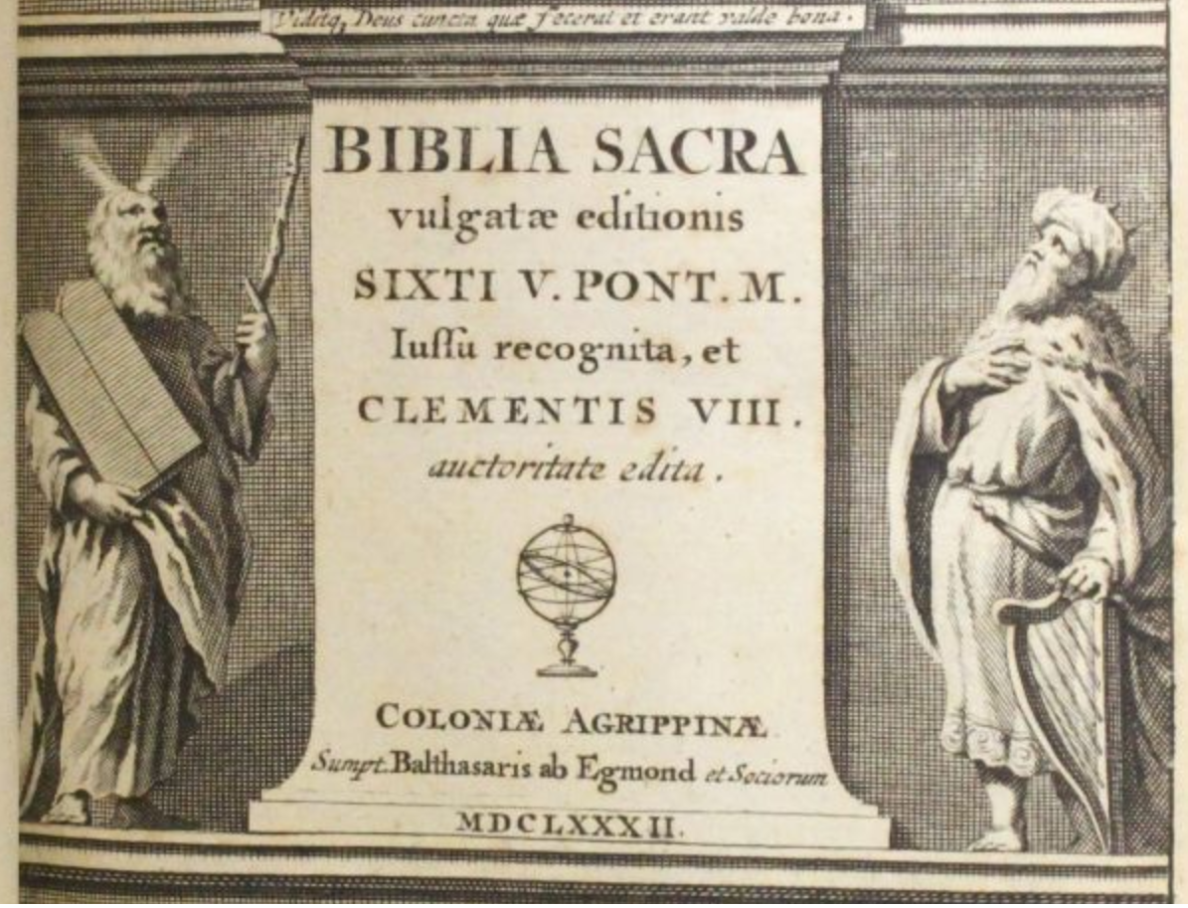
Latein... die Sprache der Wissenschaft und Religion

Slide 12
Ist das Latinum die Studienvoraus-setzung für Jura oder Medizin??
Nein!
Latein war früher eine Grundvoraussetzung für das Jura- und Medizinstudium, das ist schon lange nicht mehr der Fall. Das liegt nicht daran, dass es plötzlich ganz unwichtig geworden wäre, sondern weil mehr an den veränderten Auswahlverfahren und dem Aufbau des Studiengangs.
Latein hat innerhalb der Medizin immer noch eine wichtige Rolle:
In der Anatomie werden hauptsächlich lateinische Fachbegriffe verwendet. In der klinischen Medizin wird ein latinisiertes Griechisch verwendet. Das bedeutet, dass die Wortstämme aus dem Altgriechischen stammen, jedoch den Regeln der lateinischen Grammatik und Aussprache folgen.
Die medizinische Terminologie folgt festen Regeln nach internationalen Standard, damit beispielsweise Diagnosen oder Wirkstoffe in Medikamenten einheitlich sind.
Die notwendigen Fachbegriffe erlernt man an der Uni.

Slide 13

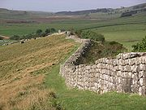

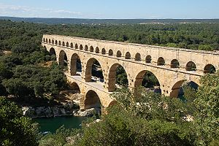
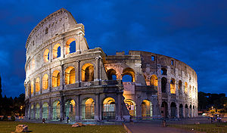



Die Antike
... begegnet uns überall!

Slide 14
Latein... die Sprache, die Sprachen verbindet
Mater
Madre
Mère
Madre
Mãe
Mamă
Mother
Mutter
„Das Englische ist zwar kein unmittelbarer Abkömmling des Lateinischen, doch auch in den Adern dieser Sprache fließt römisches Blut. Ihr Wortschatz lässt sich bis zu 60% aus dem Lateinischen ableiten, nicht wenige Satzkonstruktionen sind vom Lateinischen her erklärbar, ebenso greifen in ihr dieselben grammatischen Kategorien!“

Slide 15
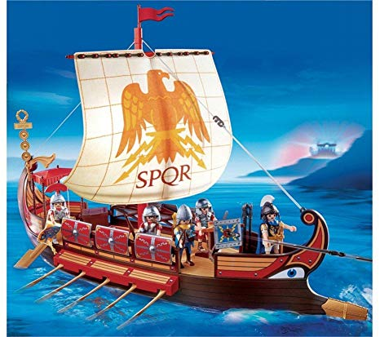
... bei umfangreicher Themenvielfalt…

Slide 16

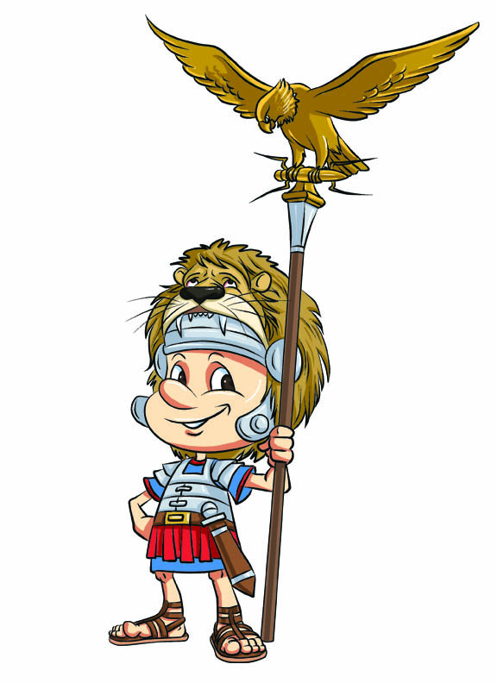
... wir lernen mit Navigium!

Slide 17
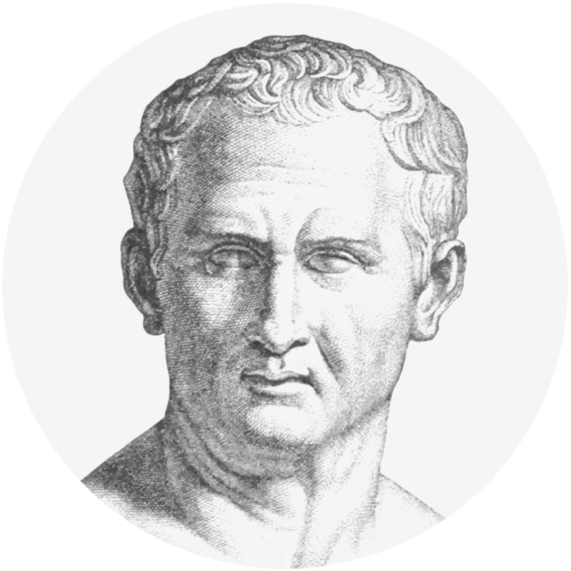
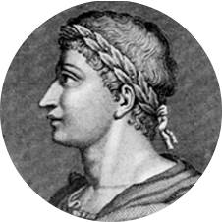

... und Autoren, unvergessen seit 2000 Jahren!
Cäsar: Comentarii de bello Gallico
Seneca: Epistulae morales ad Lucilium
Cicero: De coniuratio Catilinae; Pro Sestio
Ovid: Metamorphosen; Ars Amatoria
Catull: Carmina
Livius: Ab urbe condita
und
Harrius Potter et philosophi lapis

Slide 18
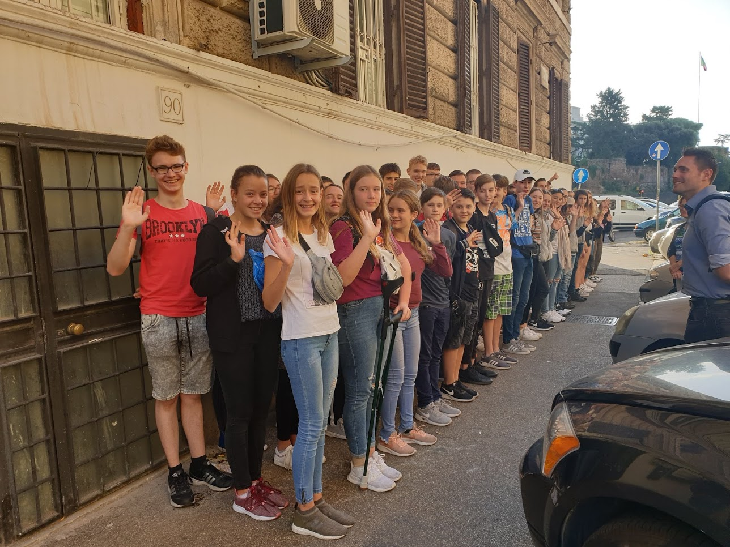
Wir fahren nach Rom!
Exkursion (hoffentlich bald wieder!)

Slide 19
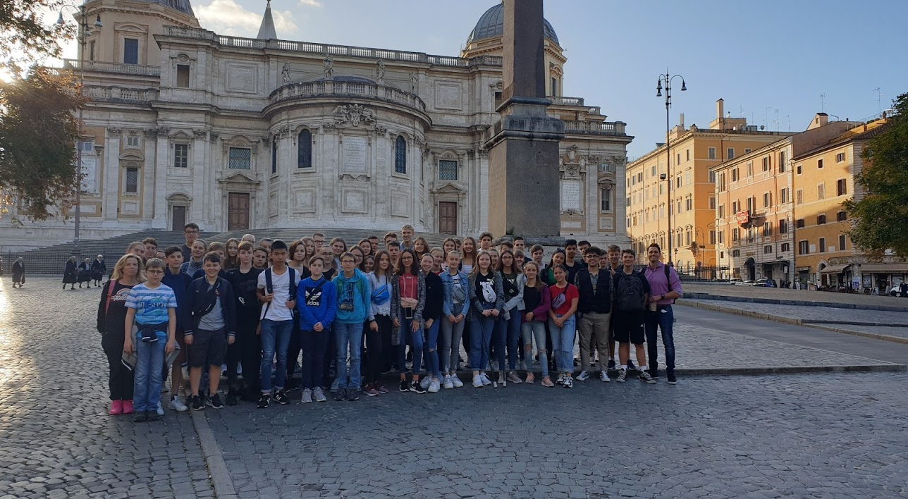
Eine Reise in das Zentrum der antiken Welt

Slide 20

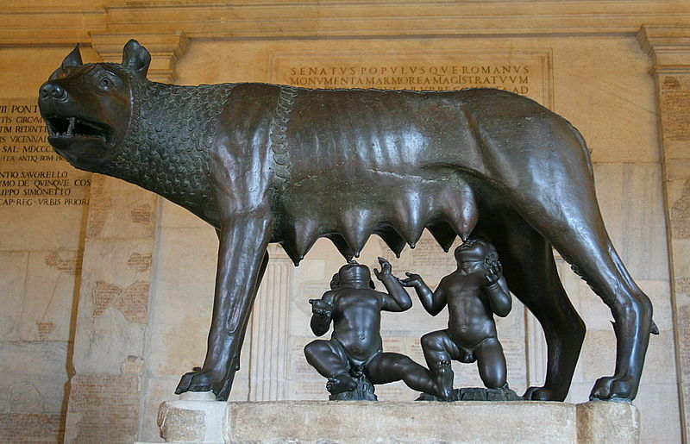
Ururururoma???
Was machst du da mit den Menschenkindern?
Das müssen wir aber noch klären …
… bald im Lateinunterricht!
Valete!
Euer
Lupus

